Slide 1


ماده اظهار معماري
قسم التصميم الداخلي والاثاث
الفرقه الاولى
أ.م.د / غاده المسلمي
محاضرة كيفية اظهار الواجهات المعمارية بالالوان المائيه

Slide 2
الهدف من المحاضرة
اظهار الخامات المختلفة للواجهات من حجر ورخام وقرميد ودهان وزجاج ومعدن الي جانب عناصر الطبيعة من ماء و اشجار ونباتات

Slide 3
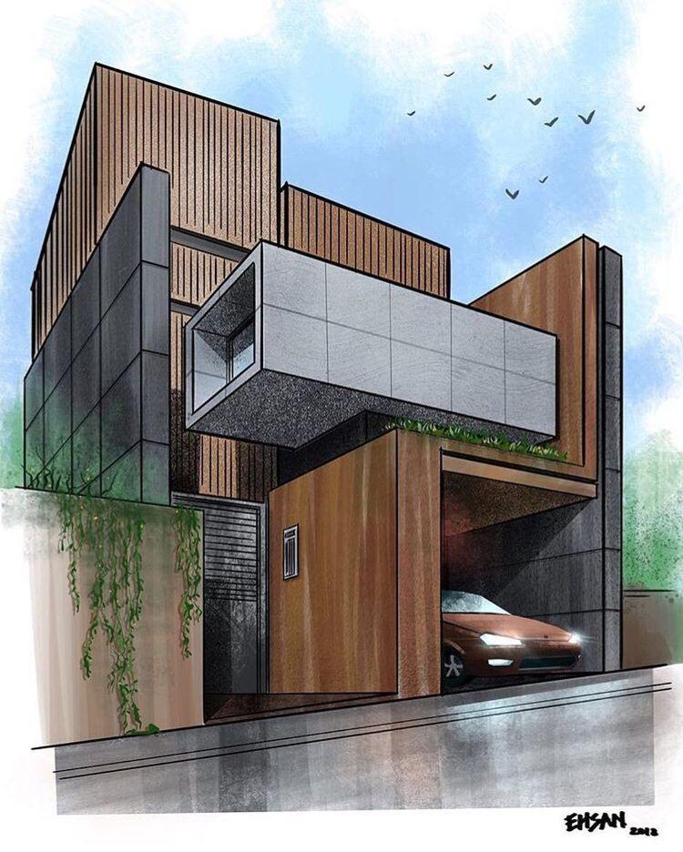

Slide 4
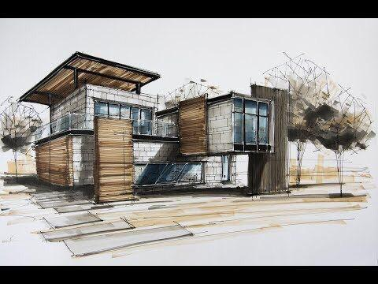

Slide 5
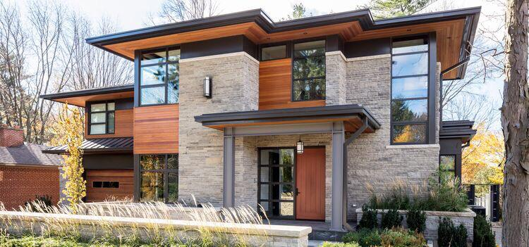

Slide 6
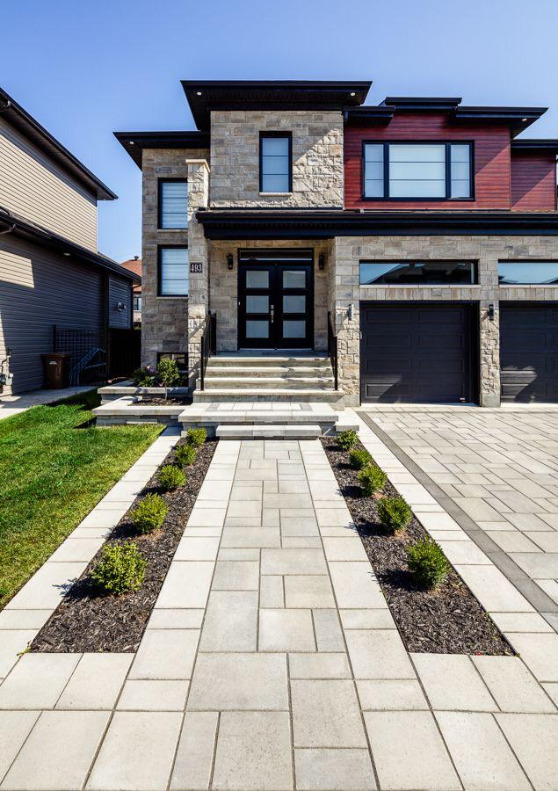

Slide 7
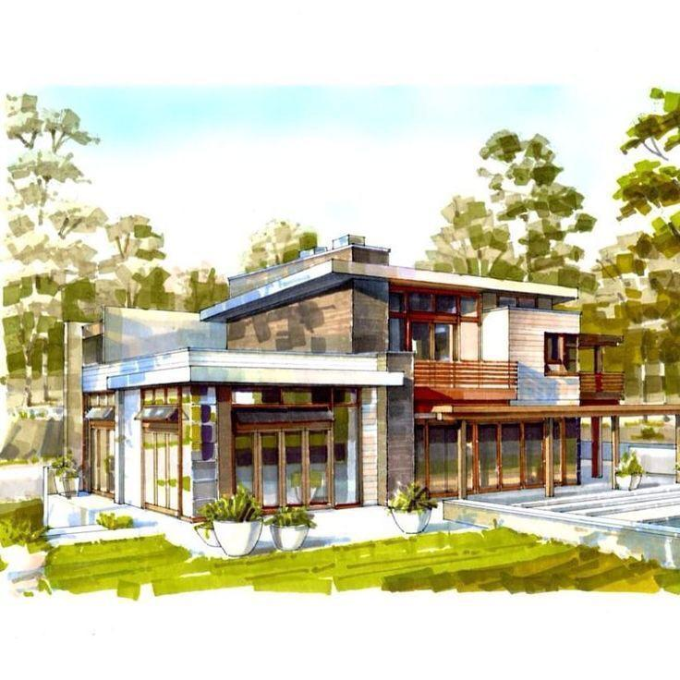

Slide 8
فيديوهات تعليم كيفية اظهار الواجهات المعمارية بالالوان المائية
لمشاهده الفيدوهات اضغط على الرابط
https://pin.it/62psTFk
https://pin.it/6ucg1YQ
https://pin.it/3nIDUdJ
https://pin.it/3afyiiN
https://pin.it/3WjZiSy

